Slide 1
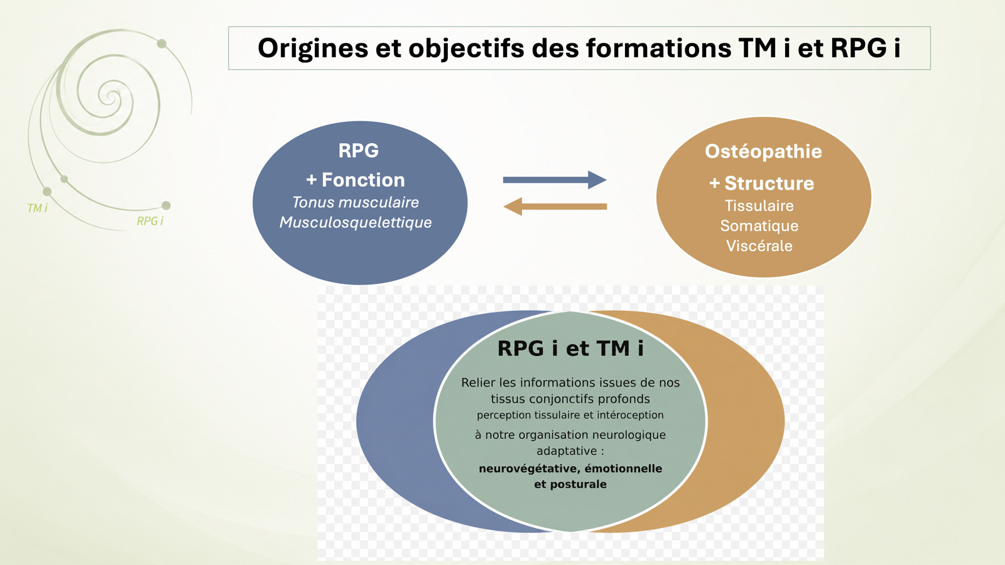
RPG
+ Fonctionnelle
Ostéopathie
+ Structurelle
Tonus musculaire
Somatique
Tissulaire
Somatique
Viscérale
Depuis plus de 30 ans,
j’intègre dans ma pratique
les principes de la RPG
et de l’ostéopathie.
Cette démarche a donné naissance
aux formations
RPG i et TM i.
RPG i et TM i
Relier les informations issues de nos
tissus conjonctifs profonds,
somatiques et viscérauxperçus par
l’écoute tissulaire et l’intéroception
à notre organisation neurologique
adaptative :
neurovégétative, émotionnelle
et posturale

Slide 2
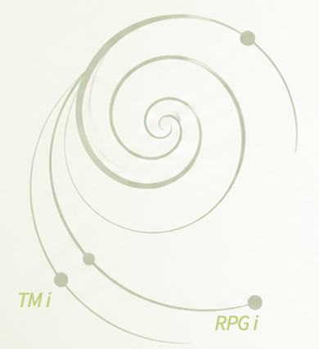
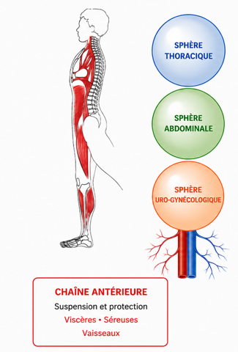
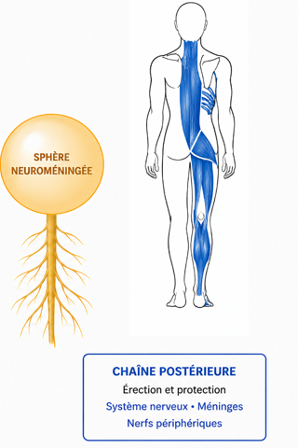
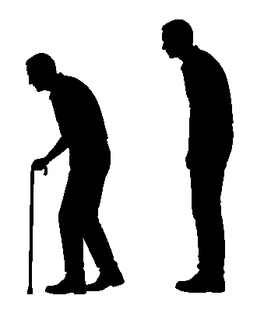
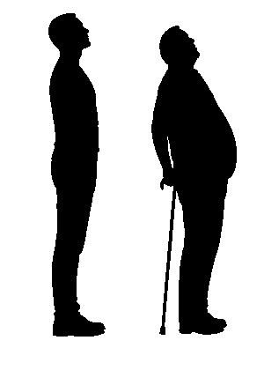
Du bruit de fond intéroceptif à l’organisation posturale
« On ne se tient pas ainsi par hasard : la posture raconte les adaptations profondes de l’organisme. »
ORGANISATION EN FLEXION
ORGANISATION EN EXTENSION
L’amplification posturale permet d’interroger ces stratégies de défense et de compensationavant même l’apparition d’un symptôme.
LA DIMENSION PRÉVENTIVE DE RPG i ET TM i

Slide 3
Décompensation : lorsque la marge d’adaptation ne suffit plus
Le symptôme peut apparaître tardivement, lorsque les capacités d’adaptation sont dépassées.
CONTRAINTE SUPPLÉMENTAIRE
EXPRESSION POSSIBLE
Mécanique
Traumatisme
Toxique
MARGE D’ADAPTATION
DÉPASSÉE
Métabolique
Neurovégétative
Neuroméningée
Émotionnelle
Infectieuse
Psycho-
émotionnelle
DÉCOMPENSATION
Articulaire
Fonctionnelle
RÉDUIRE LA CHARGE ADAPTATIVE — RESTAURER LES CONDITIONS DE RÉGULATION
1
RÉTABLIR
2
SOUTENIR
3
RECHERCHER
La qualité des voies de communication et des structures de soutien de la région symptomatique
La régulation métabolique et inflammatoire, ainsi que la diminution des tonus défensifs
Les facteurs qui mobilisaient déjà la marge d’adaptation avant l’agression ou la décompensation
LA DIMENSION CURATIVE ET SYSTÉMIQUE DE RPG i ET TM i

Slide 4

RPG i et TM i: une même intention- relier l’intéroception*
au neurovégétatif, à la proprioception et à l’organisation posturale
 | RPG i | TM i
Public | Spécifiquement destinée aux RPGistes | Destinée aux kinésithérapeutes, ostéopathes et RPGistes
Structures travaillées | Structures profondes travaillées au sein des postures RPG | Travail spécifique sur les structures profondes
Cadre conceptuel | Intégration du travail des structures profondes aux mécanismes d’adaptation et de défense définis par Philippe Souchard | Mise en relation des structures profondes avec l’organisation neuromusculaire et posturale
Organisation Pour organiser une formation : reisdanielformation@gmail.com | Organisée par les associations officielles de la RPG à travers le monde. | Organisée par Daniel Reis au Centre du Mouvement à Rodange (Grand-Duché de Luxembourg), ou avec d’autres organismes de formation ou cabinets collectifs.
* Fascias – artères et microcirculation – nerfs et méninges – viscères et séreuses……

Slide 5
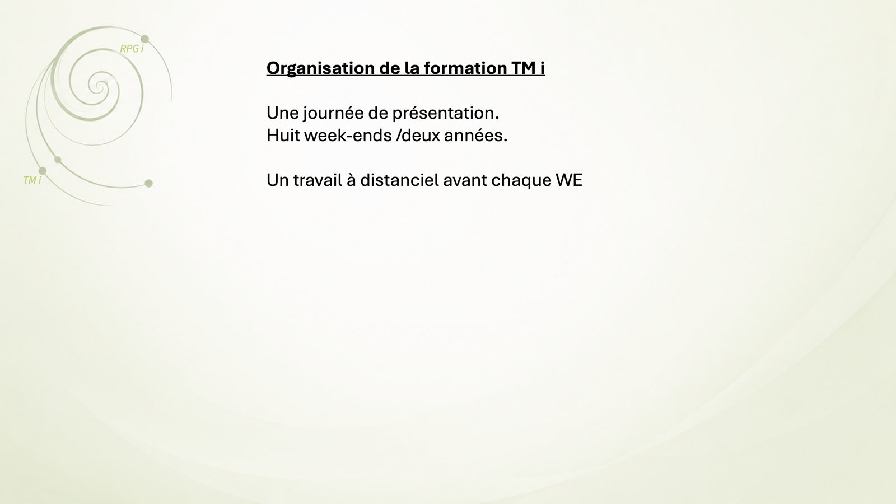

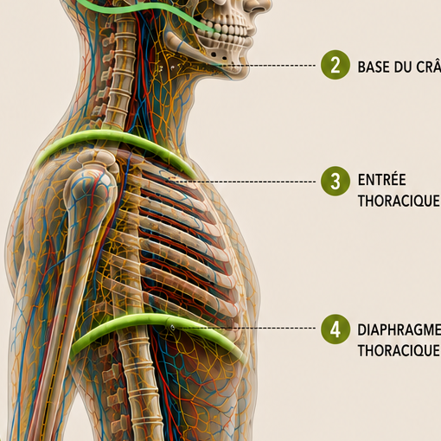
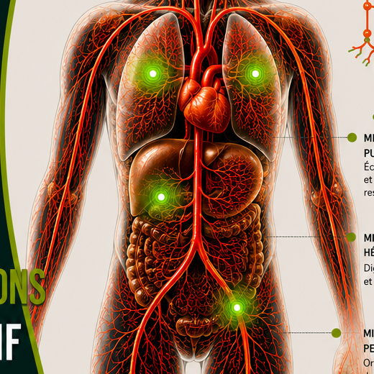
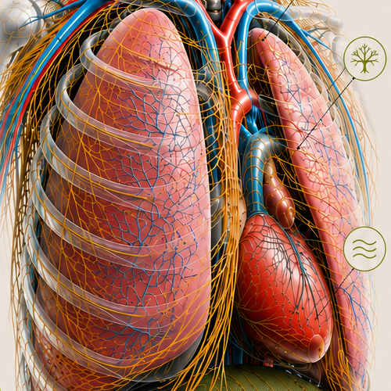
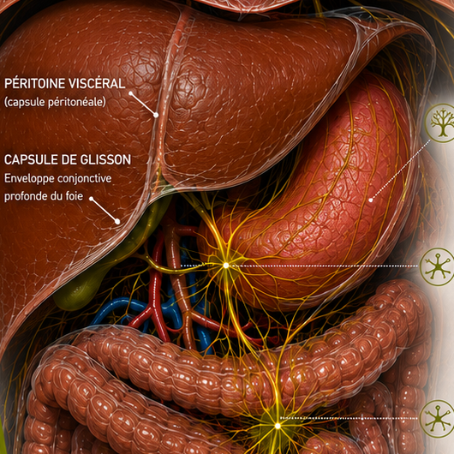
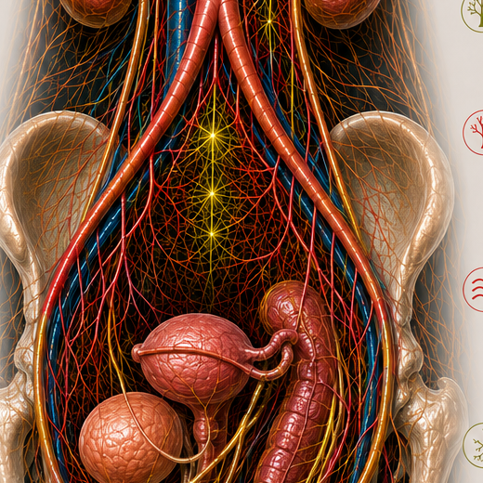
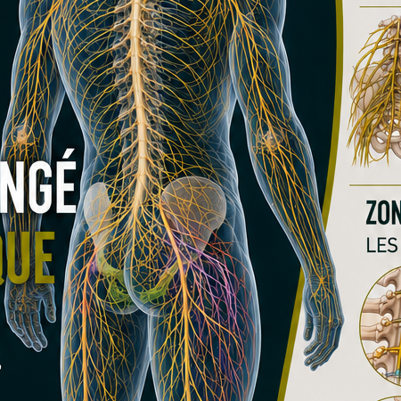
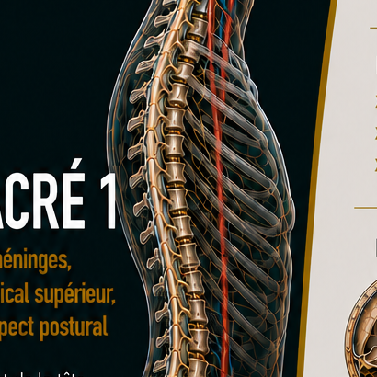
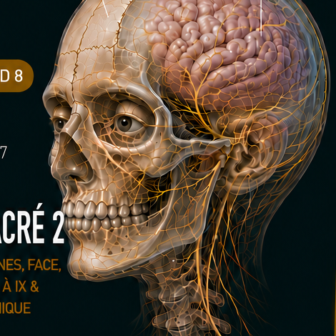
La formation TM i : 8 week-ends sur deux ans
Présentation
Découverte
Entre chaque
week-end :
le temps nécessaire
pour préparer le suivant
et intégrer le précédent
dans la pratique
en cabinet.
WE 1
WE 2
WE 3
WE 4
Diaphragmes
Artères
Thorax
Péritoine
WE 5
WE 6
WE 7
WE 8
Bassin
Nerfs périphériques
Cranio-sacré 1
Cranio-sacré 2
▣
Avant chaque week-end : préparation anatomique à distance

Slide 6
Une formation modulable — un parcours progressif
Chaque week-end peut être suivi indépendamment et intégré à un parcours progressif.
2
4
1
APPLIQUER
3
COMPLÉTER
CHOISIR
Dès votre retour au cabinet
Lors du cycle suivant
CONSTRUIRE
De 1 à 8 week-ends
Des outils directement
utilisables
Les week-ends manqués
ou ceux que vous souhaitez refaire
À votre rythme
Selon vos disponibilités
Vous intégrez progressivement
une réflexion clinique TM i,
au- delà des protocoles fermés
Chaque week-end enrichit progressivement votre pratique des principes et des techniques de la TM i.
Liberté du parcours • Continuité de l’apprentissage • Climat d’ouverture

Slide 7

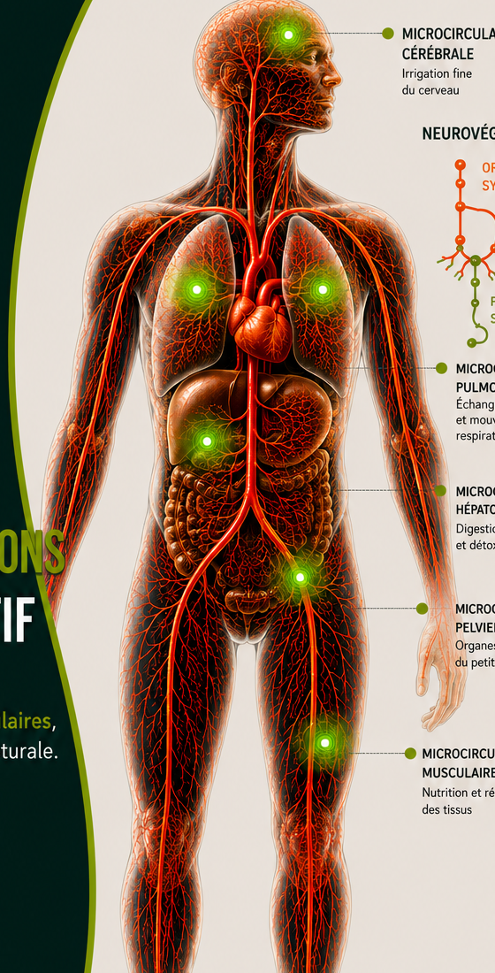
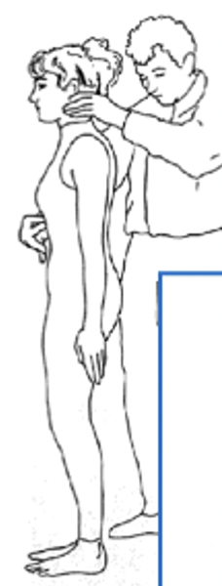
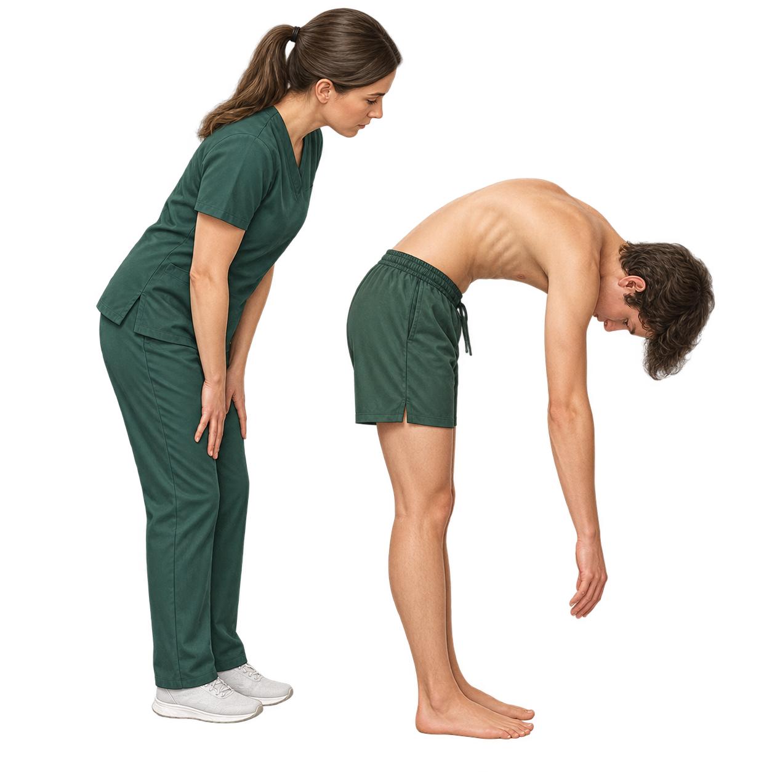
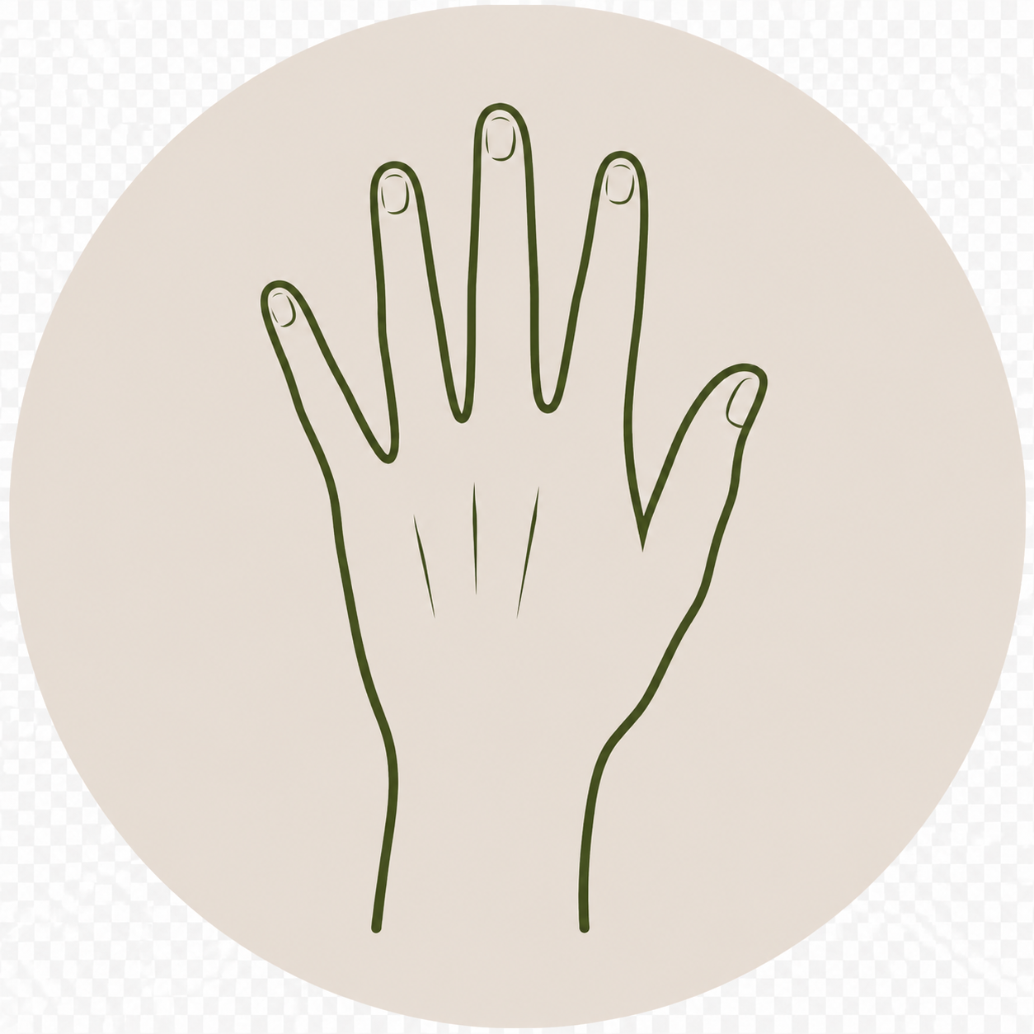
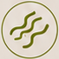
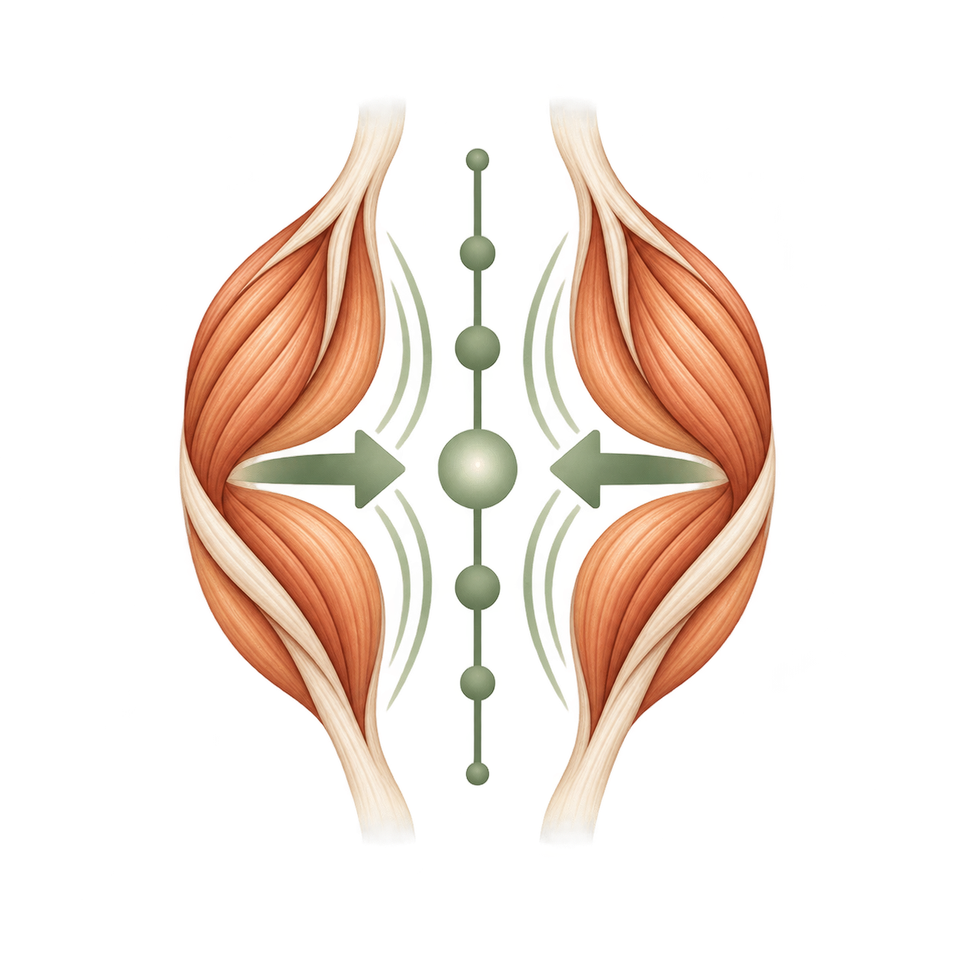
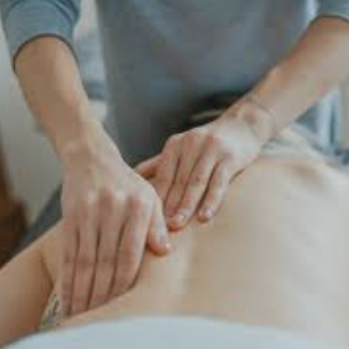

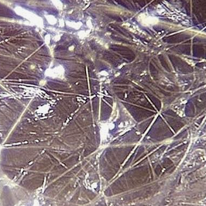
Lors de chaque week-end : une même démarche clinique
1
DIAGNOSTIQUER
2
TRAITER SELON 4 AXES
3
OBSERVER LES EFFETS
4
INTÉGRER
Émotionnels
AMÉLIORER
-le métabolisme
Amplification
posturale
Écoute
tissulaire
RESTAURER
-les glissements
DANS LA POSTURE
Neurovégétatifs
Intégration posturale
des modifications profondes
Du symptôme aux causes profondes
ÉQUILIBRER
-les tonus
RESTRUCTURER
-les tissus conjonctifs
Posturaux
Dans votre
pratique habituelle
Adapter les outils à vos patients,
à votre sensibilité et à votre expérience
Une démarche commune — des applications adaptées à chaque sphère fonctionnelle profonde

Slide 8
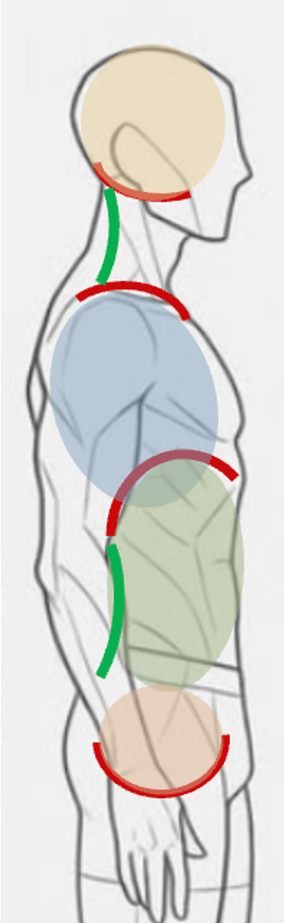
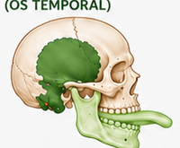
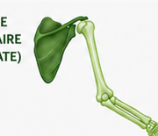
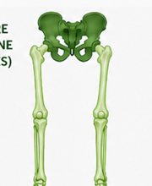
L’adaptation posturale reflète l’interaction
entre le centre profond et la périphérie superficielle
CENTRE PROFOND
INTERACTIONS DANS
LES DEUX SENS
PÉRIPHÉRIE SUPERFICIELLE
Traumatismes • Contraintes mécaniques
Infections • Maladies • Dysfonctions
• Crâne et méninges
EXPRESSION POSTURALE
• Thorax
1 Ceinture crânienne
Centre → périphérie
• Abdomen
ADAPTATIONS
POSTURALES
• Uro-gynéco
2 Ceinture scapulaire
Les diaphragmes
Les lordoses
RETENTISSEMENT PROFOND
Périphérie → centre
3 Ceinture pelvienne
Les dysfonctions du centre profond s’expriment d’abord au niveau des diaphragmes et des lordoses, puis à distance dans les membres.
Les contraintes périphériques agissent d’abord au niveau des ceintures et peuvent progressivement perturber l’organisation du centre profond.
Un symptôme périphérique ou central peut relever de plusieurs niveaux de causalité.

Slide 9
Champ et limites de la formation TM i
SPÉCIFICITÉ
COMPLÉMENTARITÉ
CHAMP D’INTERVENTION
La formation TM i approfondit les relations entre les informations intéroceptives issues des tissus profonds* et l’organisation posturale.
Les entrées extéroceptives** et vestibulaires sont prises en compte, sans constituer le cœur de la formation.
Les informations proprioceptives et articulaires sont intégrées en complément des acquis de chacun.
TM i intervient dans le champ des dysfonctions fonctionnelles.
Les lésions et les maladies relèvent du diagnostic et du traitement médical. La thérapie manuelle intervient alors en complément.
* Fascias, artères et microcirculation, nerfs et méninges, viscères et séreuses.
** Vision, audition et sensibilité cutanée.
Approfondir sans se substituer — intégrer sans dénaturer les compétences de chacun.

Slide 10
Accompagner la santé dans le temps : une prise en charge collective et systémique
La santé évolue au rythme des contraintes, des décompensations, des récupérations et des soins.
Médecin
Kinésithérapeute
RPG i • TM i
Psychologue
Diététicien
Activité physique
et entourage
≈ 20 ans
≈ 30 ans
SANTÉ GLOBALE
MARGE
D’ADAPTATION
Potentiel vital — dont système postural
Surface bleue : bien-être avec compensations
Surface rouge : décompensation, symptômes, lésions
Naissance
≈ 90 ans
Pics de
croissance
Infection
Micro-
traumatismes
Traumatisme
Stress psycho-
émotionnel
Exposition
toxique
TEMPS
Le patient reste l’acteur central : les professionnels coordonnent leurs interventions selon les besoins et les différentes étapes de sa trajectoire.
RPG i et TM i s’inscrivent dans UNE PRISE EN CHARGE COLLECTIVE • SYSTÉMIQUE • DANS LE TEMPS

Slide 11
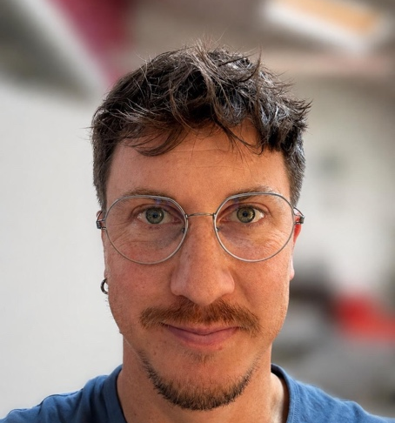
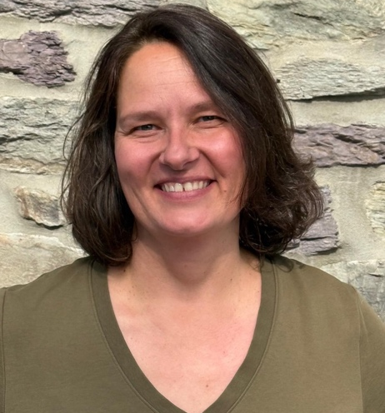
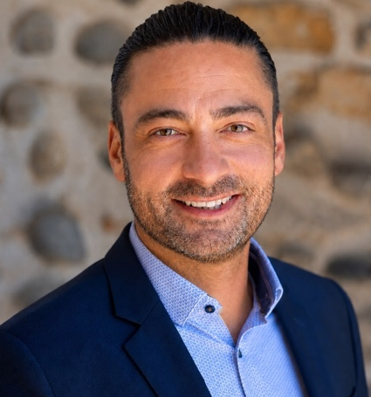
Et pour m’assister… et parfois bien plus
Une équipe complémentaire, engagée dans la pratique et la transmission
Anthony Ferriol
Angeline Wartigue
Hubert Mugnier
Présent lors de presque tous les week-ends
Principalement en viscéral et crânien
Formateur RPG de base
Kinésithérapeute
RPG • RPG i • TM i
Maîtrise en ostéopathie structurelle
Kinésithérapeute
Ostéopathie CREDO • approche tissulaire P. Tricot
RPG • RPG i • TM i
Kinésithérapeute
RPG • RPG i • TM i
Maîtrise en ostéopathie structurelle
Formateur « appareil manducateur » en RPG
Trois parcours complémentaires • Une même exigence clinique • Le plaisir de transmettre ensemble

